Slide 1
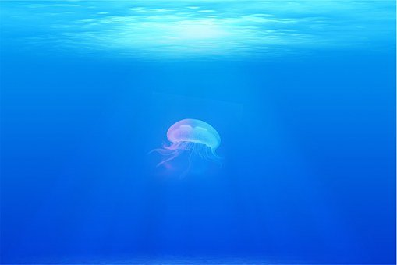
TUDO ISSO VAI PASSAR...
(COVID-19-PANDEMIA)
COM: NORMA AP SILVEIRA DE MORAES
DIVULGAÇÃO
NORMA SILVEIRA SLIDES
NORMA EXPERIMENTAIS POÉTICOS
WWW.SERGRASAN.COM

Slide 2
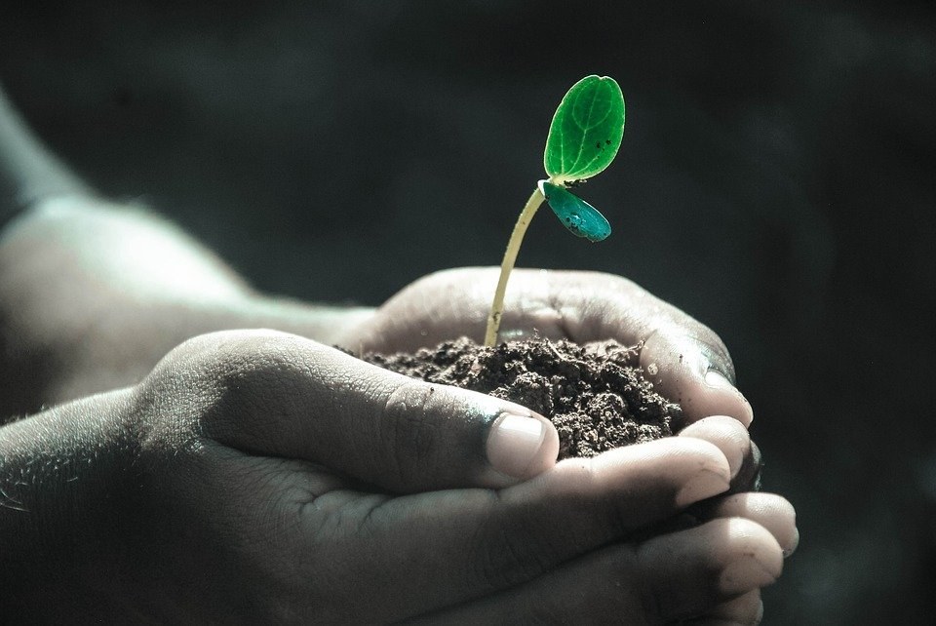
A vacina vai nos salvar
A vacina vai nos curar
A alma vai agradecer
Todo o nosso viver...
“QUANTS PERDAS..
QUANTA SOLIDÃO...
MEDO...DÚVIDAS E
INCERTEZAS”

Slide 3
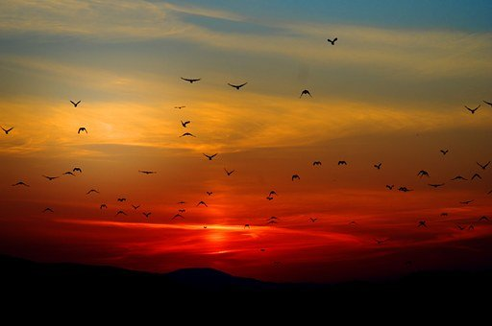
Em tempos de pandemia
Que sofrimento e agonia
Só com muita poesia
Resta ainda alguma alegria
“pacientes morrem na
Solidão em uma UTI
VÍRUS ALTAMENTE CONTAGIOSO”

Slide 4
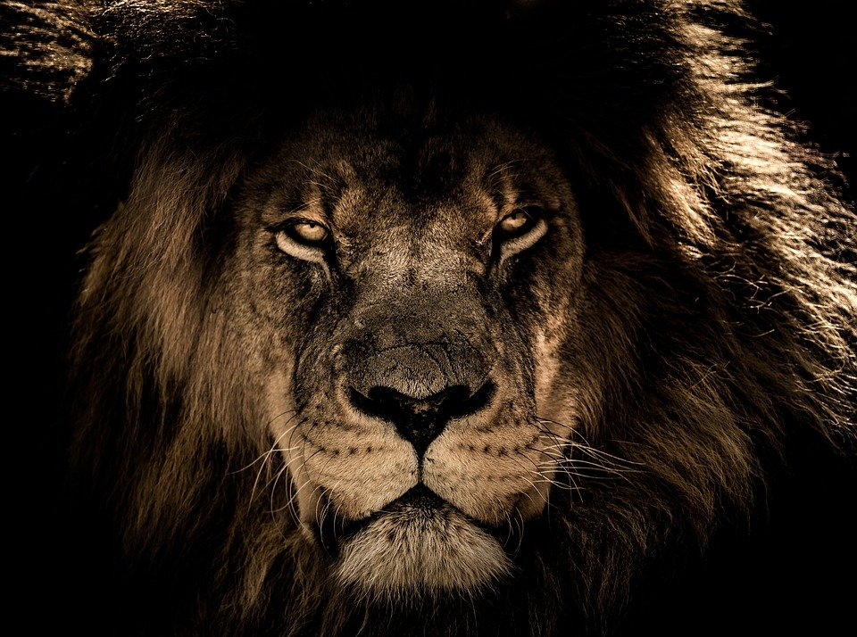
O VÍRUS VAMOS ERRADICAR
E A ECONOMIA VAI VOLTAR
TUDO ISSO VAI PASSAR
VAMOS EM DEUS CONFIAR...
“precisamos ter fé
Para enfrentar e superar
CONFIAR NA CIÊNCIA
TER GRATIDÃO”

Slide 5
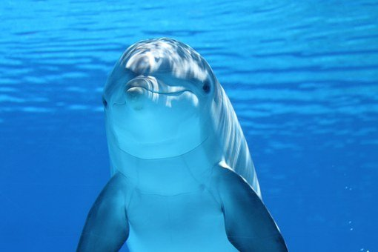
Versos tão maravilhosos
Gotas mágicas do coração
De esperança são majestosas
Em cada minha oração
“ só a esperança da cura
É a nossa motivação
DE DIAS MELHORES
PENSAMENTOS POSITVOS”

Slide 6
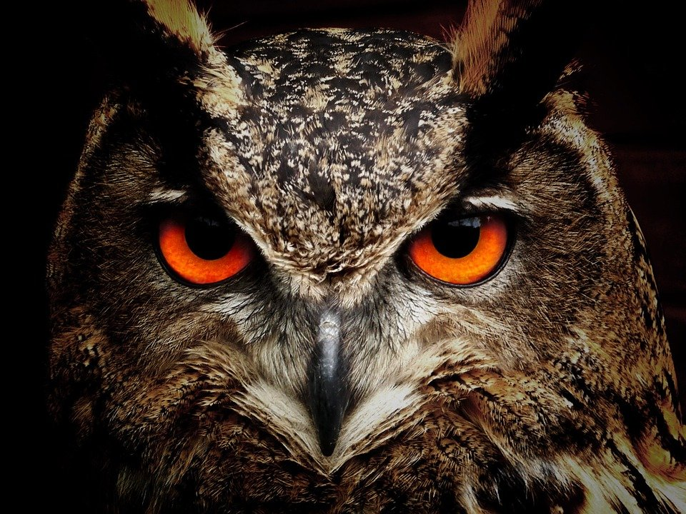
A angústia da vida
Vai nos levando
mas em cada dia de lida
Vamos caminhando...
“ entes queridos nos deixam. O vírus vai ceifando TANTAS VIDAS... MAS PRECISAMOS
CONTINUAR.”

Slide 7
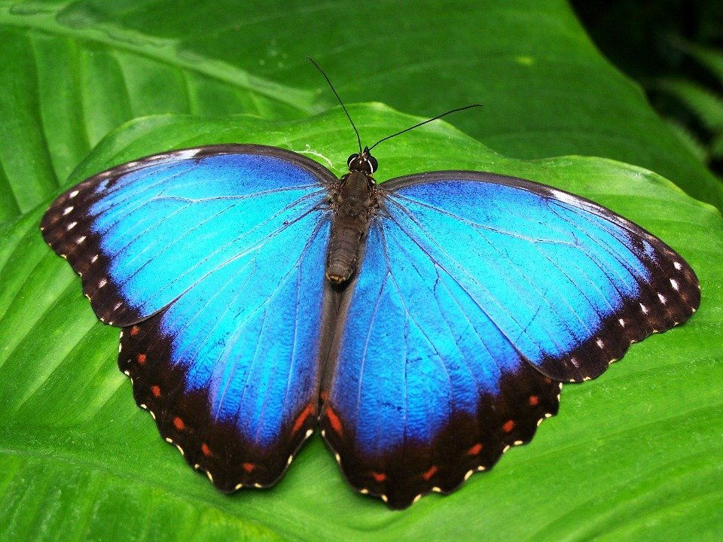
Precisamos saber amar
Precisamos ter gratidão
Para uma vida melhorar
Viver também em oração
“usar máscaras, ter cuidados
Para não se contaminar...
EVITAR AGLOMERAÇÃO”

Slide 8
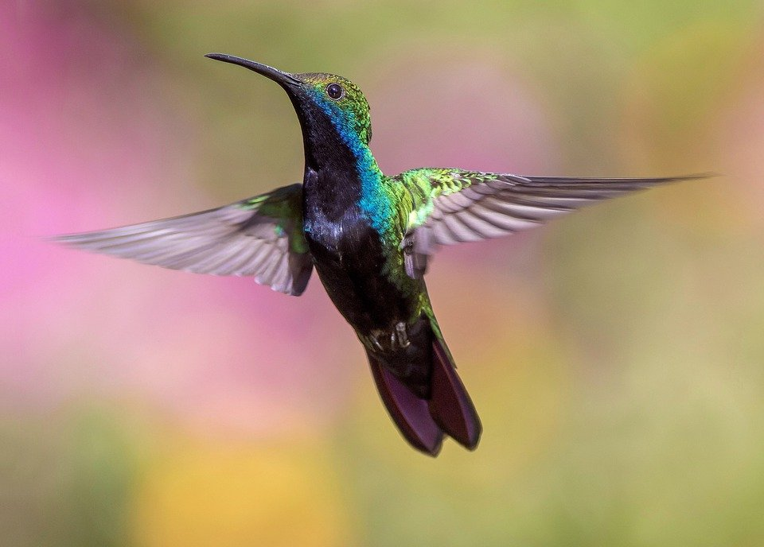
Tatuei na alma a saudade
Do meu nobre cantinho
Ainda creio na felicidade
Boa sorte no caminho...
“presos em casa
Não podemos sair...viajar...
Só COM CUIDADOS AO IR PARA O TRABALHO”

Slide 9

Que venha a gratidão
Morar no meu coração
Levando toda a aflição
Trazendo toda a razão
“Com esperança da vacina
Chegar para todos e nos salvara dor aliviar...
VACINA JÁ E SEMPRE”

Slide 10
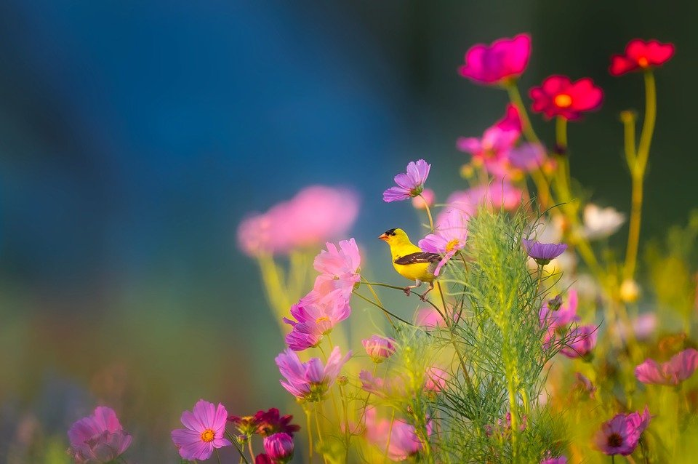
Os anjos vêm celebrar
Comigo toda a esperança
Na fé temos que confiar
No Deus da temperança
“ Com muita fé cuidando da imunidade e da saúde
VITAMINAS E FÉ
NÃO DESANIMAR”

Slide 11

Em cada verso de amor
Levo as boas lembranças
Dando todo o bom valor
Com gratidão e esperança
“ entes queridos partiram
Amigos e parentes deixando saudade, QUANTO SOFRIMENTO”

Slide 12
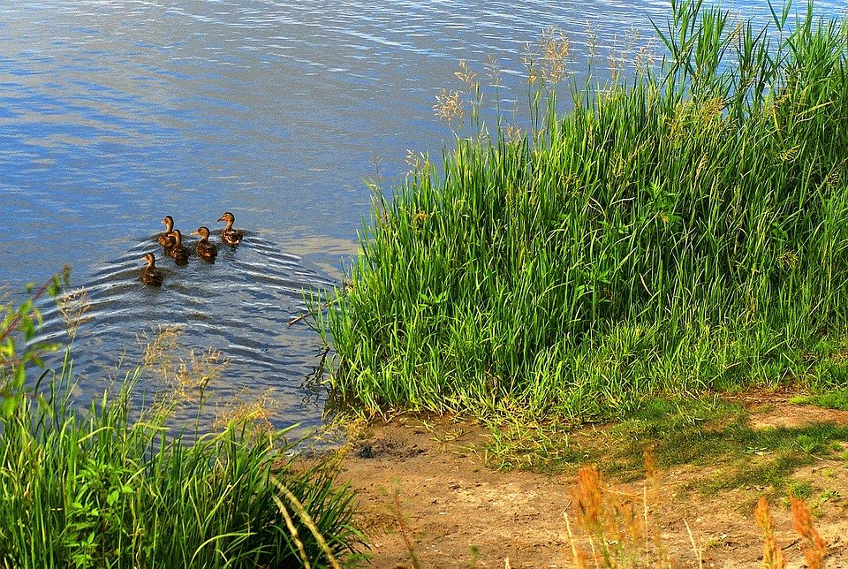
Depois que tudo isso passar
Será hora de recomeçar
Na esperança sementes plantar
E bons frutos a colheita vai dar...
“tudo vai passar...
E os traumas vamos superar
E VAMOS AINDA RECOMEÇAR
GRATIDÃO Á VIDA”

Slide 13

O COVID-19 NOS TROUXE TRISTEZA
TANTAS PERDAS E ANGÚSTIAS
MAS A ESPERANÇA É A CERTEZA
DA VITÓRIA CHEGAR A ALEGRIA
“COVID-19 PANDEMIA
QUE ASSOLA O PLANETA DESDE FEV DE 2020
MATANDO MILHÕES DE PESSOAS E DEIXANDO MUITAS OUTRAS COM SEQUELAS”...

Slide 14

O corona vírus é um vírus letal que da China espalhou para o mundo
Trazendo milhões de mortes, perdas na economia e caos total
Na vida humanidade. 2020...2021...e mais se a humanidade não for toda vacinada...
TODOS SOMOS UM COM DEUS...

Slide 15

CRÉDITOS
TUDO ISSO VAI PASSAR
(COVID-19-PANDEMIA)
FORMATAÇÃO E POESIA- MENSAGEM
COM: NORMA AP SILVEIRA DE MORAES
IMAGENS PIXABAY GRÁTIS
MÚSICA: TITANIC COM CELINE DION
DIVULGAÇÃO
WWW.NORMASILVEIRAMORAES.RECANTODASLETRAS.COM.BR
NORMA EXPERIMENTAIS POÉTICOS
NORMA NATUREZA SLIDES
NORMA SILVEIRA MORAES SLIDES
WWW.SERGRASAN.COM

